Slide 1
Дитячі інфекційні хвороби
Виконала:
Студентка 411-Д(з) групи ХГПА
Стельмах Тетяна Миколаъвна

Slide 2
Дитячі
інфекційні хвороби
вітряна віспа
скарлатина
коклюш
кір

Slide 3
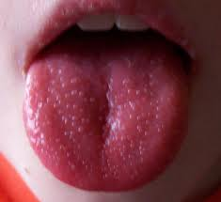
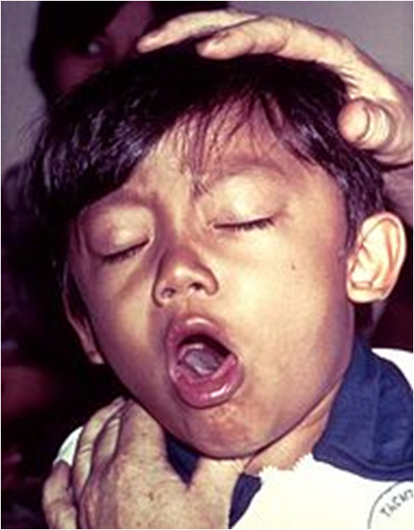
Скарлатина
коклюш

Slide 4
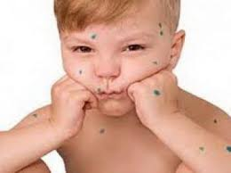
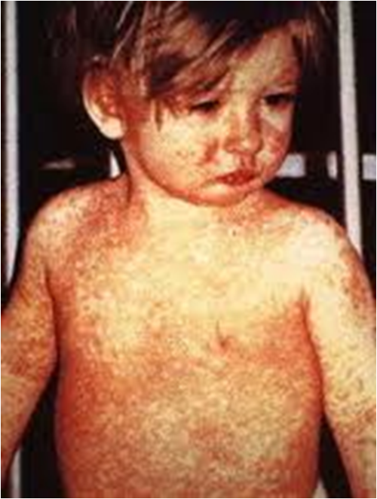
Вітряна віспа
Кір

Slide 5
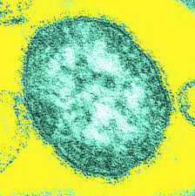
КІР
гостре вірусне захворювання, яке характеризується вираженою інтоксикацією, катаральними явищами з боку дихальних шляхів, кон'юнктивітом, появою своєрідних плям на слизовій оболонці щоки і папулезно-плямистим висипом на шкірі.
Збудник кору-фільтрівний вірус

Slide 6
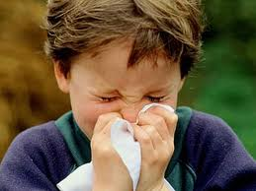
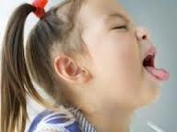

Причини винекнення
Вдихання з повітря найдрібніших крапель слизу, що містять віруси, які потрапили в повітря при чханні, кашлі або розмові хворої на кір людини.

Slide 7
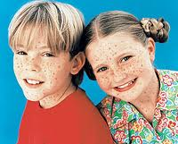
Розвиток хвороби
Упроваджуючись в клітини верхніх дихальних шляхів, віруси розмножуються, проникають в місцеві лімфатичні вузли, які збільшуються, потім потрапляють в кров і розносяться по органах і тканинах, взаємодіють з клітинами і проникають в них. З'являються клітини, які починають виробляти антитіла. Антитіла і специфічні клітини взаємодіють з клітинами, що містять віруси, і руйнують їх.

Slide 8

Лікування
при неускладненому перебігу захворювання дітей лікують вдома, дорослих звичайно госпіталізують. Застосовують вітамінотерапію, при приєднанні ускладнень — антибіотики. Ослабленим хворим вводять протикоровий імуноглобулін.

Slide 9
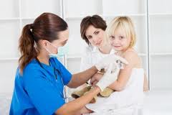
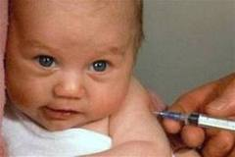
Профілактика
Проводиться своєчасне виявлення і ізоляція хворих. Дезинфекція проводять осередковану і заключну. Основним засобом профілактики є протикорова вакцина MMR, що забезпечує захист від захворювання

Slide 10
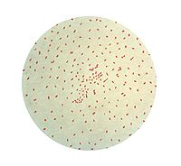
Коклюш
гостра інфекційна хвороба, що характеризується приступами судорожного кашлю.
Збудник коклюшу — паличка Борде-Жанґу

Slide 11
Перебіг хвороби
Інкубаційний період при коклюші триває 7—9 діб (за деякими даними 2-14 діб).
Після цього настає катаральний період, який триває 10—14 днів і характеризується сухим кашлем, нежитем, підвищенням температури тіла до 37,5—38°.
В наступні дні кашель поступово посилюється— спазматичний період. Цей період триває 2—8 тижнів і довше. Під час кашлю можуть утворюватись крововиливи під шкіру повік
Поступово кашель слабшає, приступи стають рідшими й не такими тривалими — період видужання.
Перебіг коклюшу може ускладнюватися, найчастіше, запаленням легень.

Slide 12
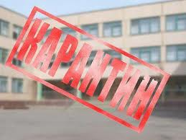
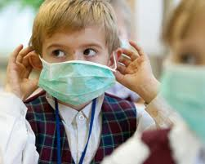
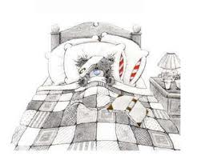
Профілактика
Профілактикою захворювань на коклюш є рання ізоляція хворого до його повного видужання, карантин на 40 діб дітей, що були в контакті з хворим, активна імунізація дітей у 5—7 місяців, потім через 9—12 місяців, далі кожні 2—3 роки до 14 років

Slide 13
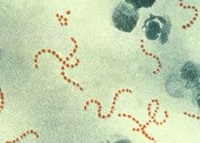
Скарлатина
гостре інфекційне захворювання, що виявляється висипом, лихоманкою, загальною інтоксикацією, ангіною
Збудник – бета-гемолітичний стрептокок групи А

Slide 14
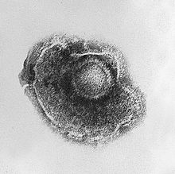
Вітряна віспа
гостре інфекційне захворювання з повітряно-крапельним шляхом передачі. Характеризується лихоманкою, папуловезикульознми висипанням із доброякісним протіканням
Хвороба викликається вірусом з родини Herpesviridae — варицела-зостер

Slide 15
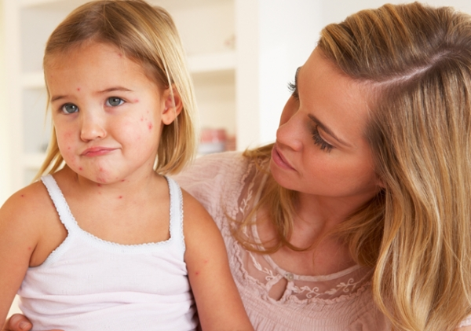
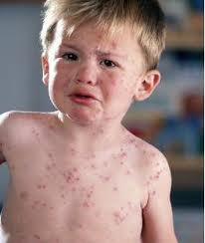
Симптоми
підвищення температури до 38-39 °C;
рясний висип у вигляді круглих рожевих плям діаметром 1-3 мм

Slide 16
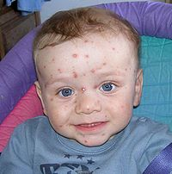

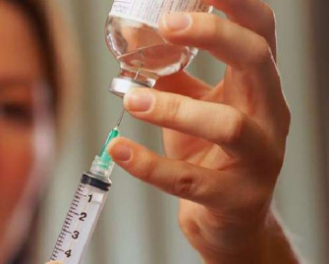
Профілактика
Ізоляція хворих;
Аттенуірована вакцина

